Slide 1
ГОУ СПО "Строительный колледж №26, подразделение 5"
ПРЕЗЕНТАЦИЯ
к открытому уроку по теме:
"Инфракрасное и ультрафиолетовое излучение"
Преподаватель: Ноздрин В.В.
Москва
2011

Slide 2
Цели и задачи:
Образовательные:
познакомить учащихся с видами электромагнитного излучения; использования инфракрасного и ультрафиолетого излучения в медицине и промышленности;
привить интерес к предмету, углубить и расширить знания учащихся.
Развивающие:
сформировать навыки нахождения нужной информации из разнообразных источников, в том числе и в Интернете;
стимулировать поисковую деятельность учащихся, развивать умение анализировать и обобщать результаты исследования, делать выводы.
Воспитательные:
воспитание уверенности в своих творческих способностях;
формирования умения сотрудничества, ответственности.

Slide 3
Тест:
А1. Линейчатый спектр дают:
1) жидкости в проходящем через них свете; 3) атомы разреженного газа;
2) нагретые твердые тела; 4) нагретые до высокой температуры жидкости.
А2. Какой спектр дает раскаленный добела металл?
1) непрерывный; 3) полосатый;
2) линейчатый; 4) поглощения.
А3. Каков диапазон длин волн оптического электромагнитного излучения?
1)5∙10⁴ − 5∙10⁸м; 3)5∙10⁸ − 5∙ 10⁻⁴м
2)5∙ 10⁻⁴ – 5∙10⁻⁹м; 4)5∙ 10⁻⁹ − 5∙10⁻¹³ м.
А4. На рис. б приведен спектр поглощения неизвестного газа, а также спектры поглощения атомов магния (рис. а) и лития (рис. в). Что можно сказать о химическом составе газа?
1) газ состоит только из атомов магния; 3) газ состоит из атомов магния и лития;
2) газ состою только из атомов лития; 4) газ состоит из какого-то другого ве­щества.
А5. Сплошной спектр дают:
1) жидкости в проходящем через них свете;
2) нагретые твердые тела;
3) молекулы газа при нормальном атмосферном давлении и при температуре примерно 20 °С;
4) атомы разреженного газа.

Slide 4
Тест (ответы):
А1. Линейчатый спектр дают:
1) жидкости в проходящем через них свете; 3) атомы разреженного газа;
2) нагретые твердые тела; 4) нагретые до высокой температуры жидкости.
А2. Какой спектр дает раскаленный добела металл?
1) непрерывный; 3) полосатый;
2) линейчатый; 4) поглощения.
А3. Каков диапазон длин волн оптического электромагнитного излучения?
1)5∙10⁴ − 5∙10⁸м; 3)5∙10⁸ − 5∙ 10⁻⁴м
2)5∙ 10⁻⁴ – 5∙10⁻⁹м; 4)5∙ 10⁻⁹ − 5∙10⁻¹³ м.
А4. На рис. б приведен спектр поглощения неизвестного газа, а также спектры поглощения атомов магния (рис. а) и лития (рис. в). Что можно сказать о химическом составе газа?
1) газ состоит только из атомов магния; 3) газ состоит из атомов магния и лития;
2) газ состою только из атомов лития; 4) газ состоит из какого-то другого ве­щества.
А5. Сплошной спектр дают:
1) жидкости в проходящем через них свете;
2) нагретые твердые тела;
3) молекулы газа при нормальном атмосферном давлении и при температуре примерно 20 °С;
4) атомы разреженного газа.

Slide 5
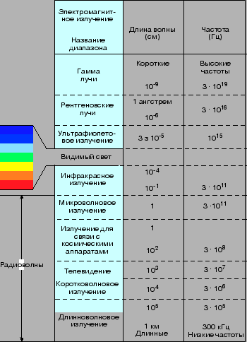
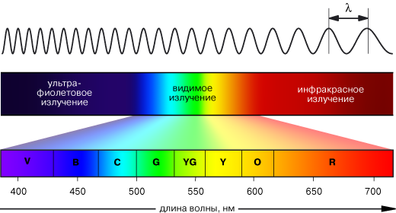
Виды электромагнитного излучения

Slide 6
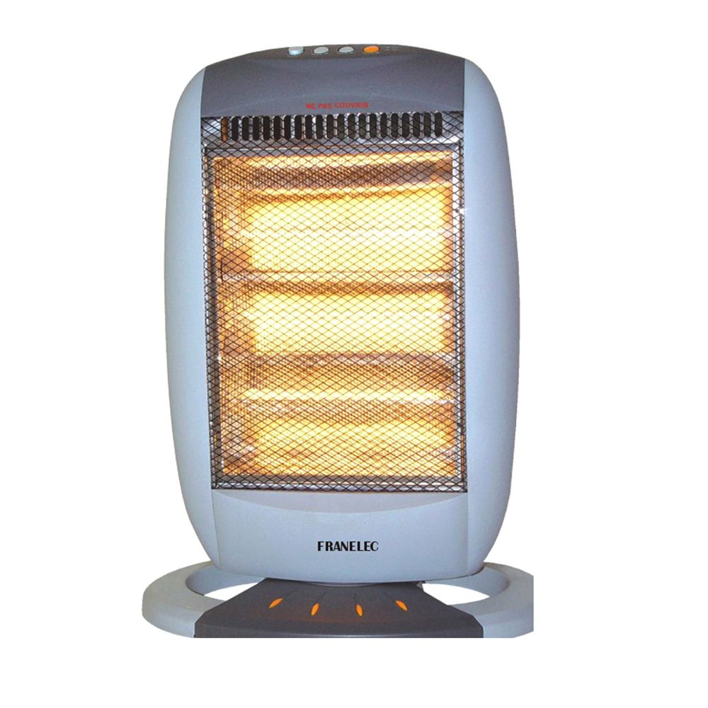
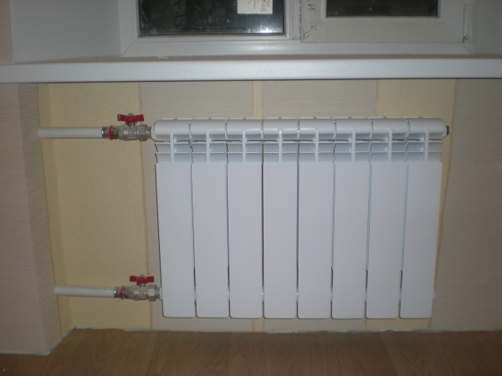
Инфракрасное излучение.
Электромагнитные волны, излучаемые нагретыми телами, называются инфракрасными. Их испускает любое нагретое тело даже в том случае, когда оно не светится.
Например, батареи отопления в квартире испускают инфракрасные волны, вызывающие заметное нагревание окружающих тел. Поэтому инфракрасные волны часто называют тепловыми.

Slide 7
Характеристики инфракрасного излучения.
Электромагнитное излучение с частотами в диапазоне от 3·10¹¹ до 3,75·10¹⁴ Гц называется инфракрасным излучением.
Не воспринимаемые глазом инфракрасные волны имеют длины волн, превышающие длину волны красного света (длина волны λ=780 нм – 1 мм)
Максимум энергии излучения электрической дуги и лампы накаливания приходится на инфракрасные лучи.

Slide 8
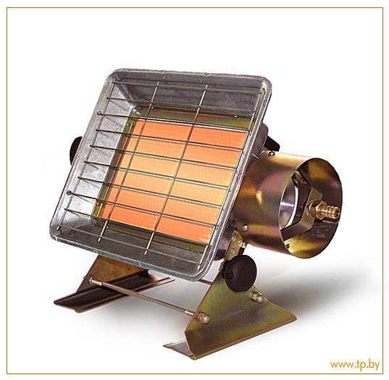
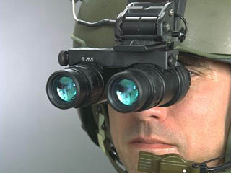
Применение инфракрасного излучения:
Инфракрасное излучение применяют для сушки лакокрасочных покрытий, овощей, фруктов и др.
Созданы приборы, в которых не видимое глазом инфракрасное изображение объекта преобразуется в видимое.
Изготовляются бинокли и оптические прицелы, позволяющие видеть в темноте.

Slide 9
Ультрафиолетовое излучение:
Электромагнитное излучение с частотами в диапазоне от 8 ·10¹⁴ до 3·10¹⁶ Гц называется ультрафиолетовым излучением (длина волны λ=10 нм – 380 нм)
Обнаружить ультрафиолетовое излучение можно с помощью экрана, покрытого люминесцирующим веществом. Экран начинает светиться в той части, на которую падают лучи, лежащие за фиолетовой областью спектра.

Slide 10
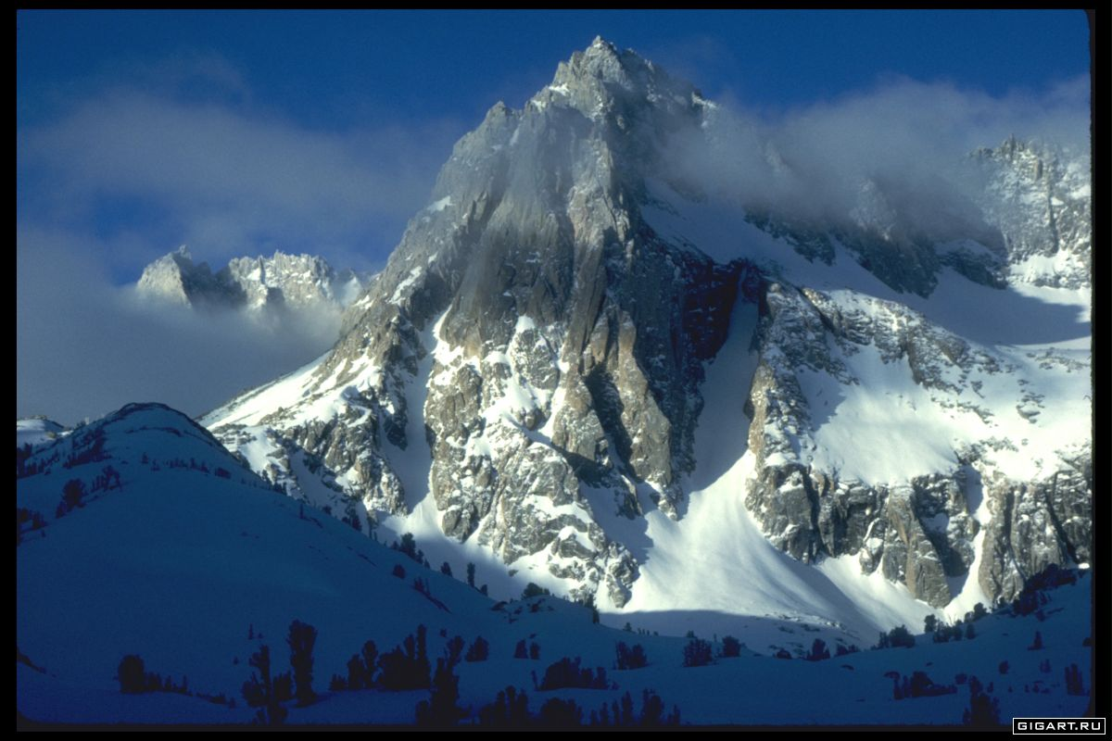
Свойства ультрафиолетового излучения
Ультрафиолетовое излучение отличается высокой химической активностью. Повышенную чувствительность к ультрафиолетовому излучению имеет фотоэмульсия.
Ультрафиолетовые лучи не вызывают зрительных образов, они невидимы. Но действие их на сетчатку глаза и кожу велико и разрушительно. Ультрафиолетовое излучение Солнца недостаточно поглощается верхними слоями атмосферы. Поэтому высоко в горах нельзя оставаться длительное время без одежды и без темных очков.
Стеклянные очки, прозрачные для видимого спектра, защищают глаза от ультрафиолетового излучения, так как стекло сильно поглощает ультрафиолетовые лучи.

Slide 11
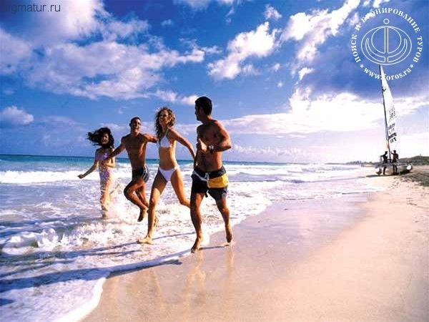
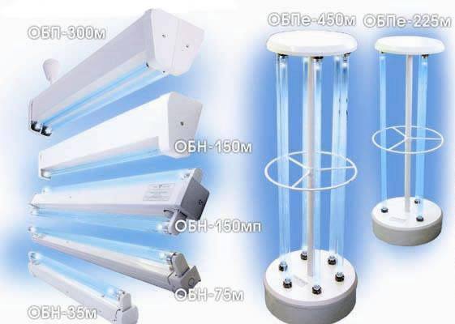
Применение ультрафиолетового излучения
Впрочем, в малых дозах ультрафиолетовые лучи производят целебное действие. Умеренное пребывание на солнце полезно, особенно в юном возрасте.
Ультрафиолетовые лучи способствуют росту и укреплению организма. Кроме прямого действия на ткани кожи (образование защитного пигмента - загара, витамина D₂), ультрафиолетовые лучи оказывают влияние на центральную нервную систему, стимулируя ряд важных жизненных функций в организме.
Ультрафиолетовые лучи оказывают также бактерицидное действие. Они убивают болезнетворные бактерии и используются с этой целью в медицине.

Slide 12
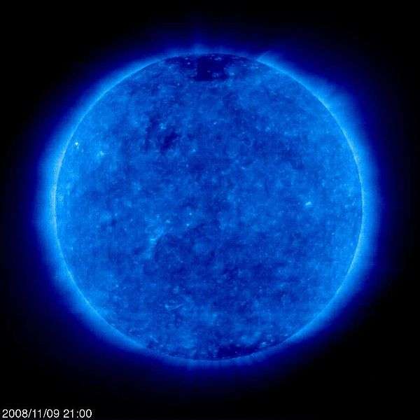
Источники УФ излучения
Основной источник ультрафиолетового излучения на Земле — Солнце.
Искусственными источниками ультрафиолетового излучения являются:
Ртутно-кварцевая лампа
Люминесцентные лампы «дневного света» (имеют небольшую УФ-составляющую из ртутного спектра)
Лазеры
Изображение Солнца в ультрафиолетовом спектре в искусственных цветах.

Slide 13
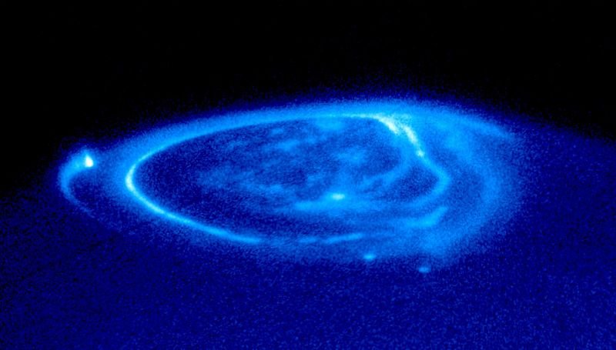
Однако ультрафиолетовое излучение может оказывать губительное воздействие. Действие ультрафиолетового облучения на кожу, превышающее естественную защитную способность кожи (загар) приводит к ожогам.
Длительное действие ультрафиолета способствует развитию меланомы, различных видов рака кожи, ускоряет старение и появление морщин.
Ультрафиолетовое излучение неощутимо для глаз человека, но при интенсивном облучении вызывает типично радиационное поражение (ожог сетчатки).
В наши дни уровень ультрафиолетового излучения растет, из – за образования озоновых дыр в атмосфере, поэтому нужно быть очень аккуратным принимая солнечные ванны.

Slide 14
Закрепление
Почему солнечный свет, прошедший сквозь оконное стекло, не вызывает загара?
Известен ли вам какой – либо источник ультрафиолетового излучения?
С помощью чего можно увидеть какой – либо объект ночью?
Какой вид излучения имеет наибольшую частоту?
А) Радиоизлучение В) Ультрафиолетовое излучение
Б) Инфракрасное Г) Красный цвет светового спектра

Slide 15
Домашнее задание
§ 84, вопросы 1,2 к параграфу;
повторить §§ 82-83.

